Slide 1
ICS seminar 0x2

Slide 2
讨论题

Slide 3
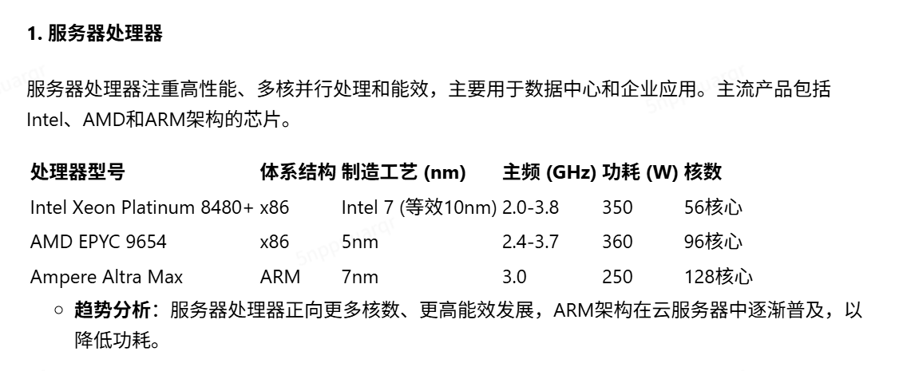
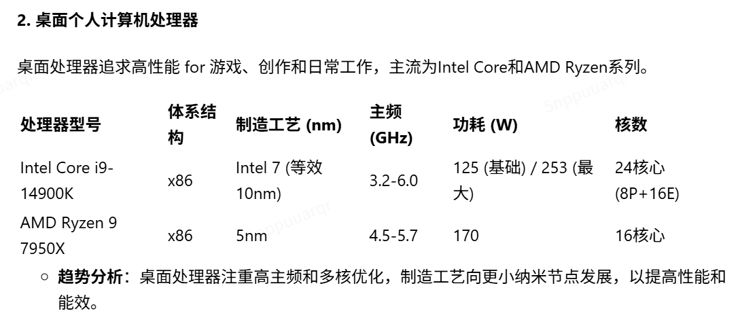

Slide 4
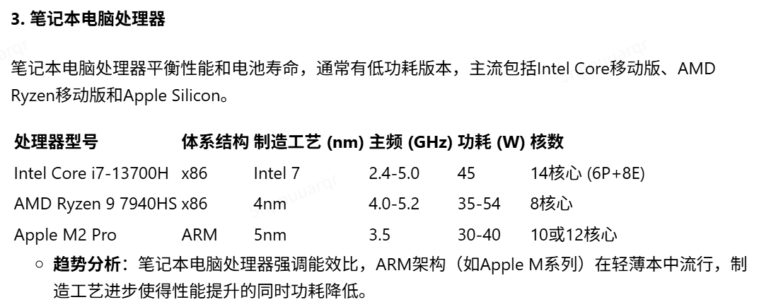
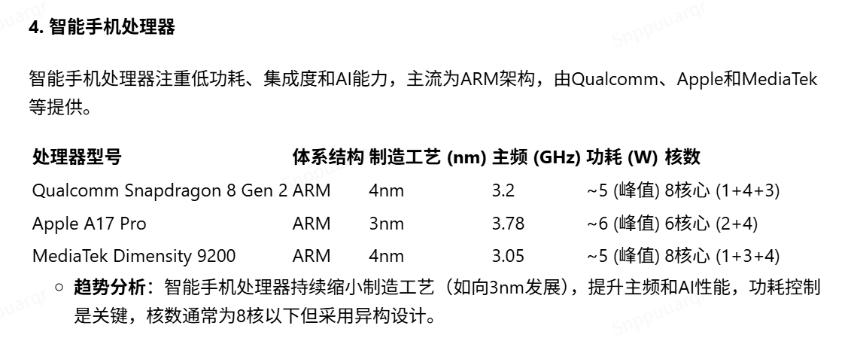

Slide 5
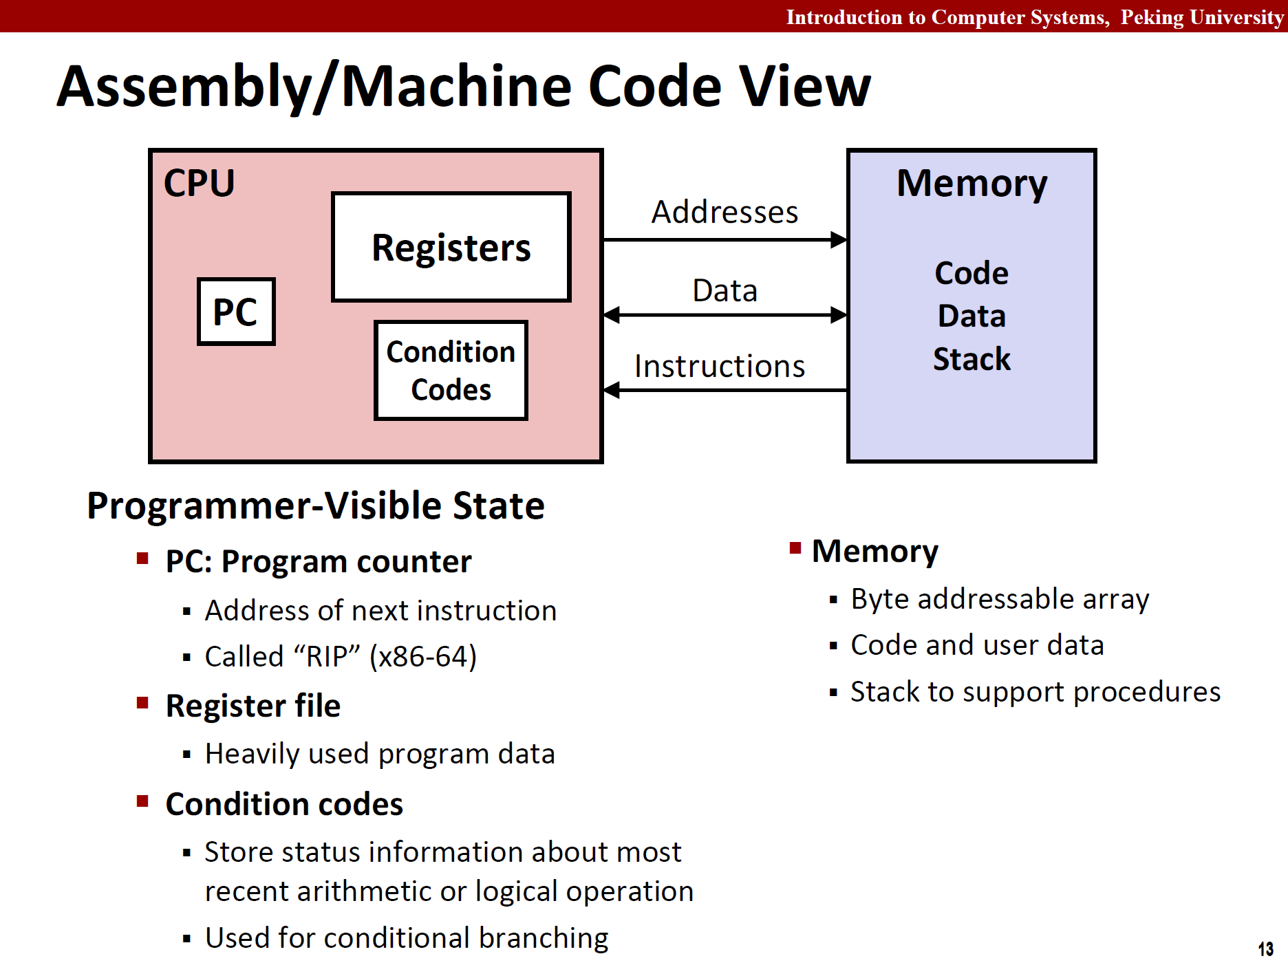

Slide 6
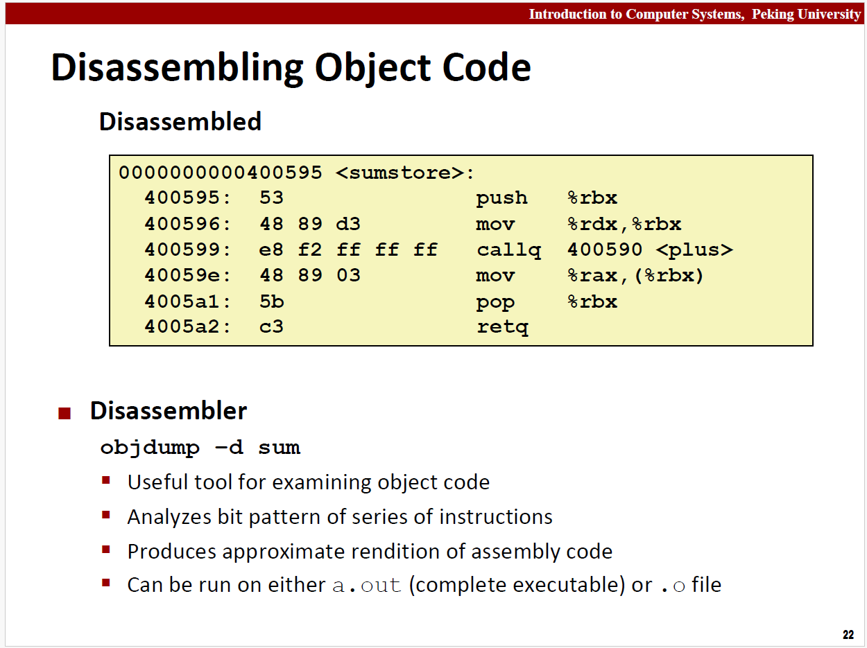

Slide 7
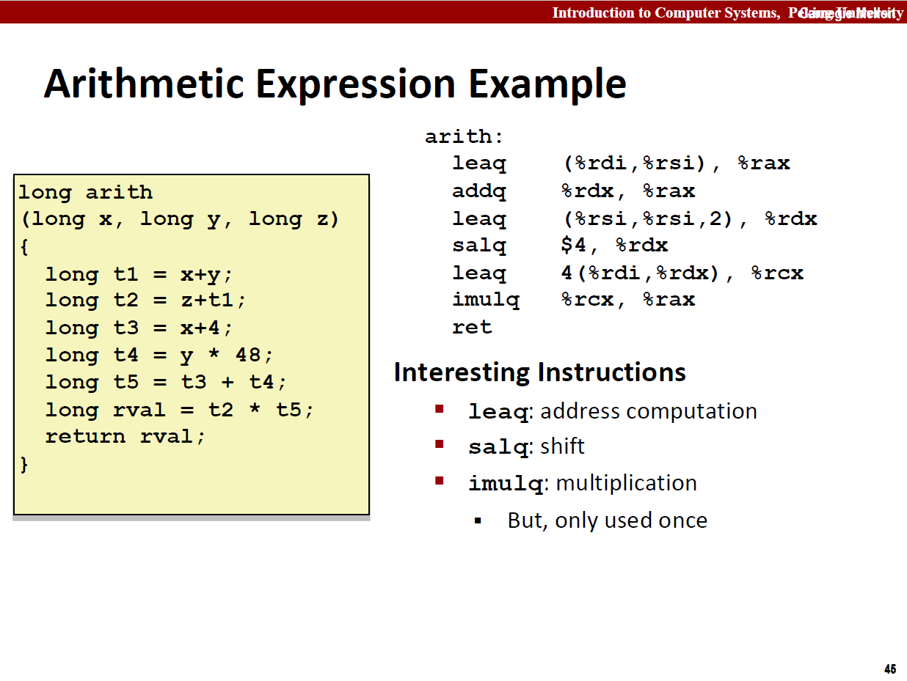

Slide 8
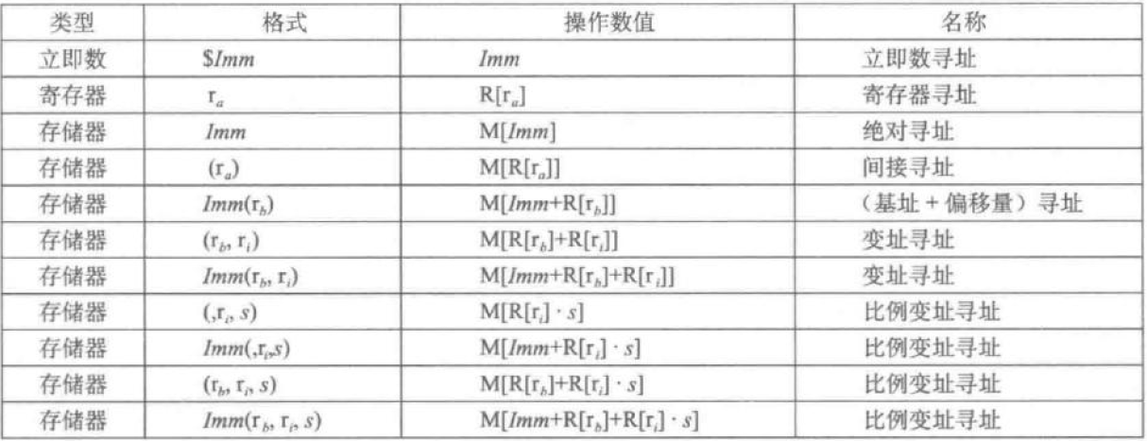

Slide 9
复习：寄存器命名

Slide 10
64 | 32 | 16 | 8 | 备注
%rax |  |  |  | 返回值
%rbx
%rcx |  |  |  | 第 参数
%rdx |  |  |  | 第 参数
%rsi |  |  |  | 第 参数
%rdi |  |  |  | 第 参数
%rsp
%rbp
%r<num>
%eax
%ax
%al
%ebx
%bx
%bl
%ecx
%cx
%cl
%edx
%dx
%dl
%esi
%si
%sil
%edi
%di
%dil
%esp
%sp
%spl
%ebp
%bp
%bpl
%r<num>d
%r<num>w
%r<num>b
注意这里的顺序和CSAPP上给出的不同

Slide 11
复习：数据转移

Slide 12
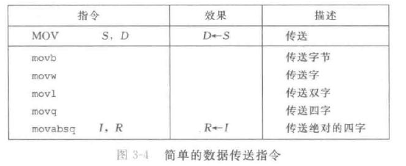
绝对四字只能传送到寄存器

Slide 13
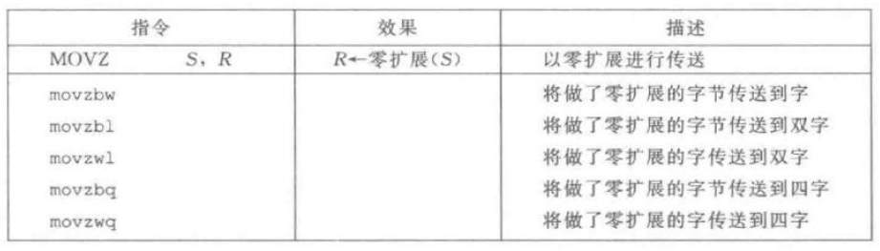
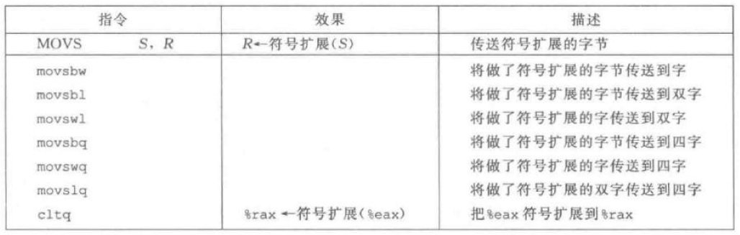
q
l
Why missing?
w
b
cltq是什么?为什么在这里?

Slide 14
复习：算数运算及杂项

Slide 15
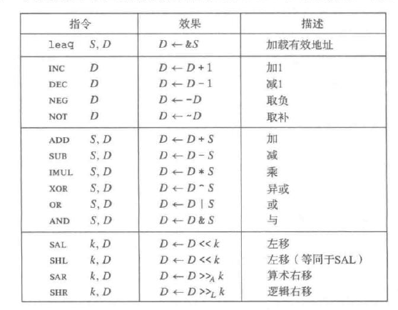
不改变标志寄存器
位移量只能放在%cl中或者是立即数
位移量只能放在%cl中或者是立即数

Slide 16
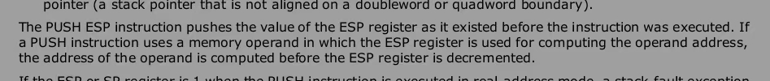
翻下手册：
对于and or xor
对于 push ESP

Slide 17
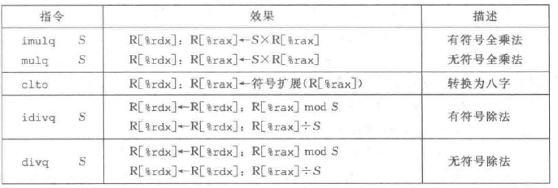
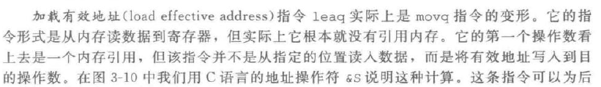

Slide 18
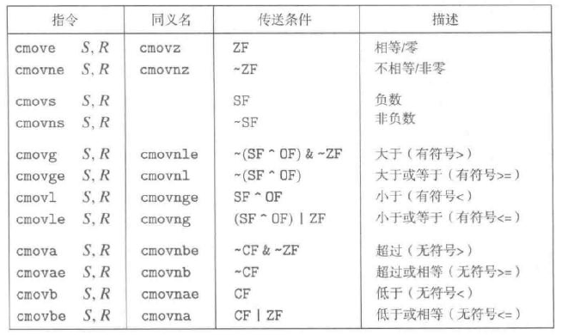
不支持单字节传送、不显示表示传送大小

Slide 19
一些习题

Slide 20
下列指令在任何情况下对于程序员可见状态的改变完全相同的的有
A. setg setnle
B. addq $1 ％rax incq ％rax
C. negq ％rax xorq 0xffffffffffffffff %rax
D. movq $0 ％rax xorq ％rax ％rax
E. movzbl X Y movzbq X Y
√
CF设置
负和非
会设置符号位
√

Slide 21
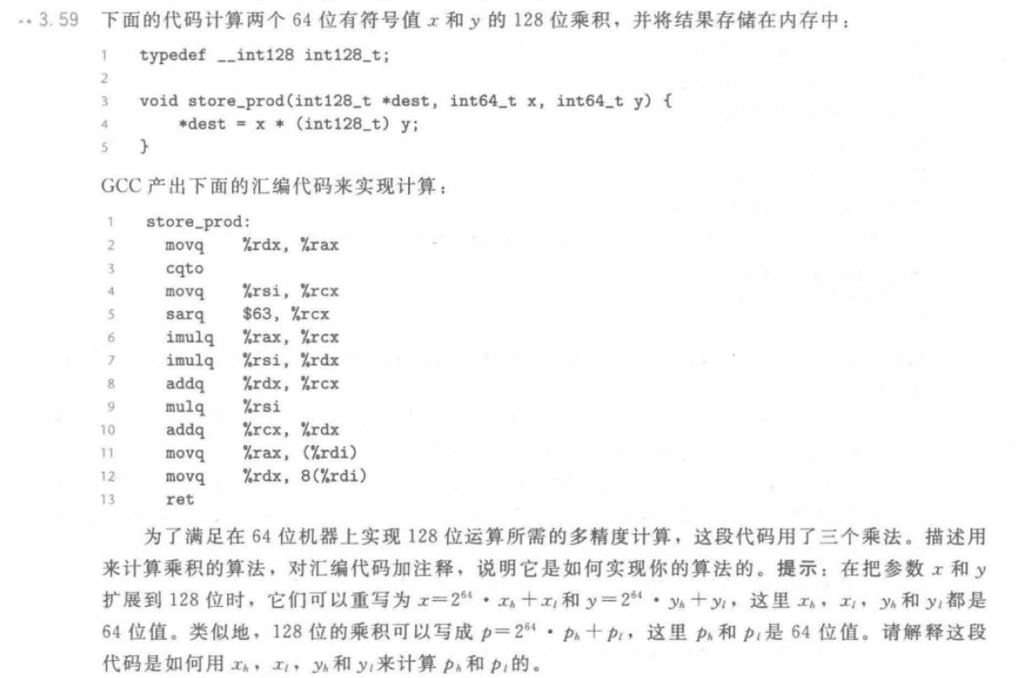
我们是否可以抽象这个过程？
如何验证一个程序具有某种性质？

Slide 22
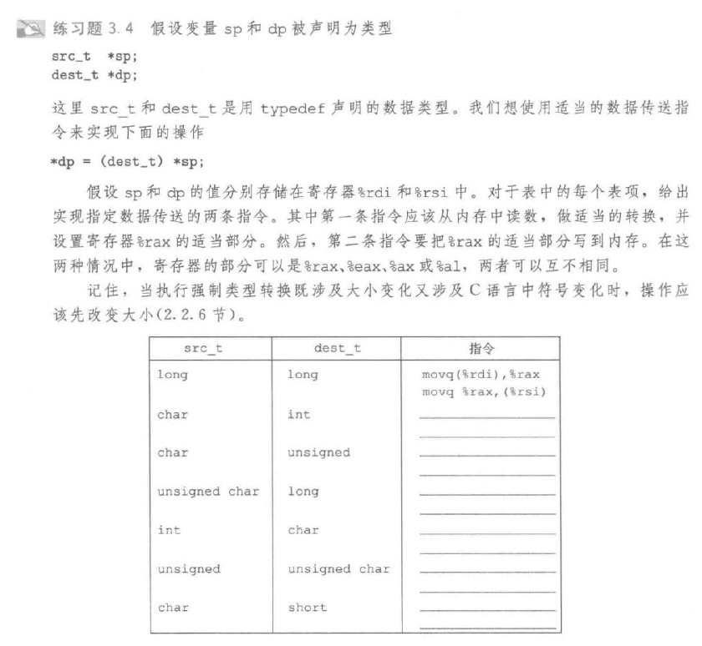
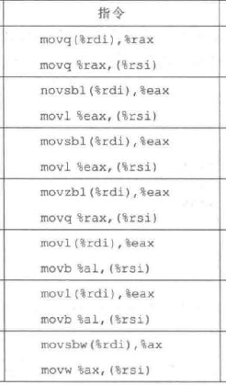
什么是先转化大小：在最后才改变位的解读方式
先扩大再移动/先移动再扩大：始终保留较多的位
为什么这样做？
  各个位的移动可以同步完成，移动64bits没有很大的开销
  寄存器的高位难以拆开使用
  保留较多的位之后没准还有用

Slide 23
案例：利用GDB调试

Slide 24
GDB
  单步(进入函数)
  单步(不进入函数)
  设置断点
  删除断点
  查看寄存器/内存内容

Slide 25
  查看变量值 print
  查看对应的高级语言代码 layout src/split
  查看调用栈 bt/backtrace
  在特定情况下中断 b if ..

Slide 26
案例：利用godbolt探索编译器

Slide 27
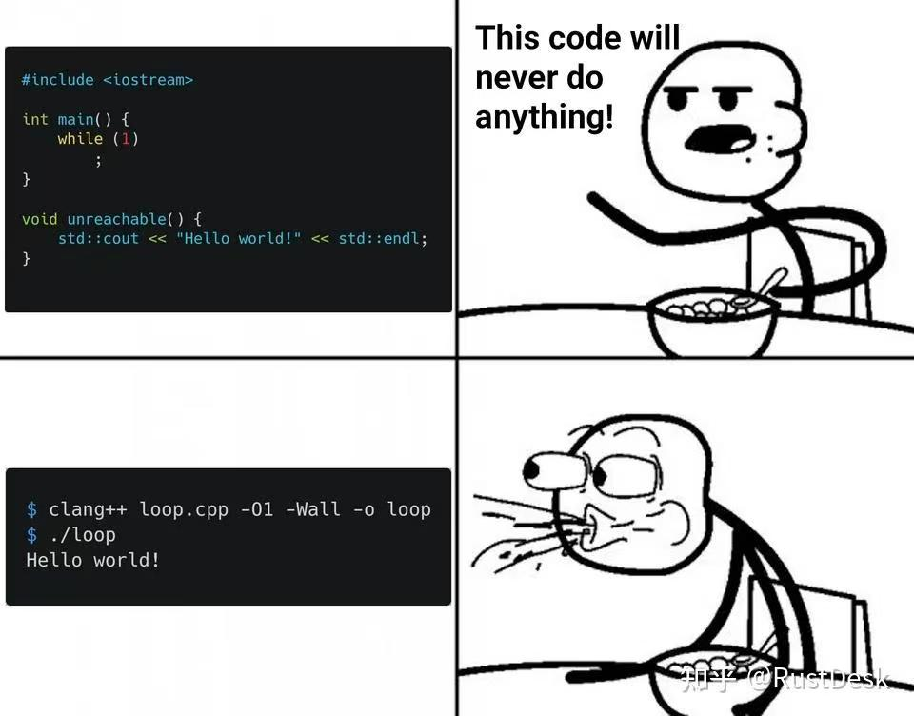

Slide 28
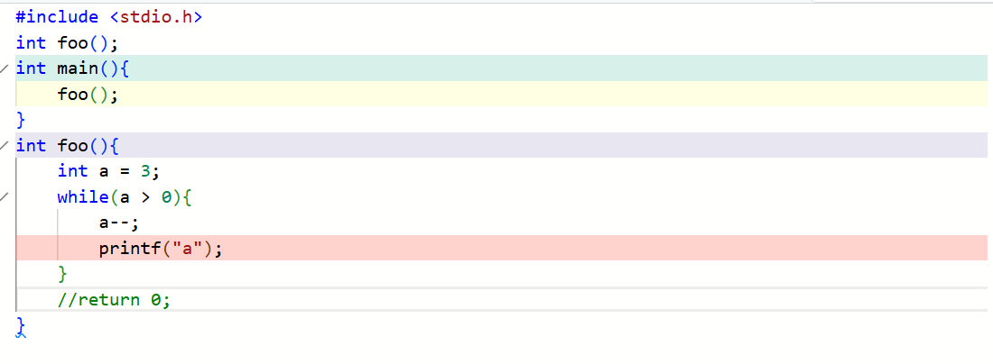
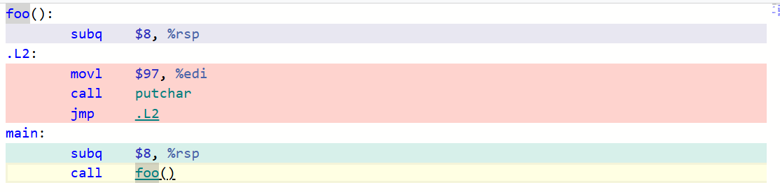

Slide 29
